Slide 1
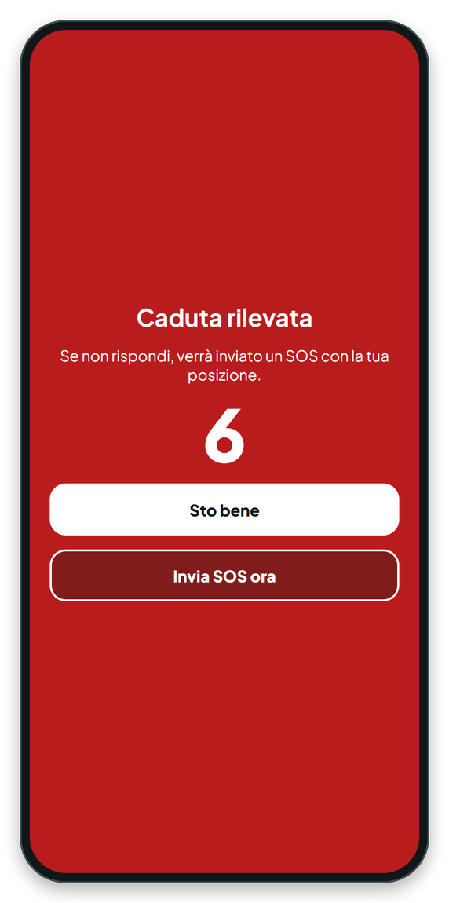
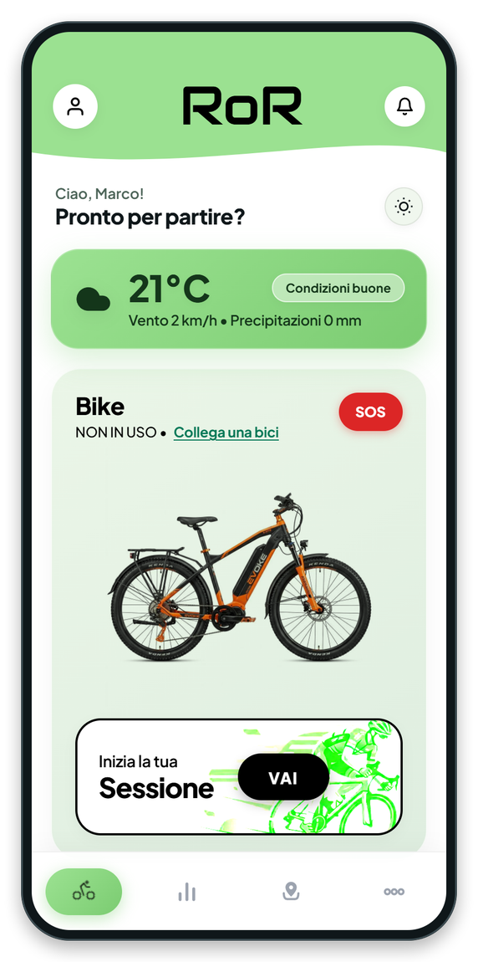



IMPATTO SOCIALE & TECNOLOGIA
Rider of Riders
La piattaforma che protegge chi consegna in bicicletta e costruisce un delivery urbano più sicuro e più giusto.
App Android + PWA
GPS in tempo reale, anche a schermo spento
Cadute e SOS
Allarme automatico con la posizione ai soccorsi
Piattaforma cloud
Gruppi, consegne, guadagni e statistiche reali
Pitch per investitori e commissione di valutazione • Milano, 2026
Notes:
Buongiorno a tutti. Vi presentiamo Rider of Riders: una piattaforma che protegge chi consegna in bicicletta e rende il lavoro dei rider più sicuro e più giusto. Quello che vedete sui telefoni non è un disegno: sono schermate dell'app reale, che oggi funziona su Android e come web app. Nel corso della presentazione distinguiamo sempre ciò che funziona già da ciò che è la nostra visione.

Slide 2




IL PROBLEMA
Le sfide critiche del delivery urbano
I limiti che oggi generano costi, rischi legali e rider demotivati: per chi gestisce le flotte e per chi pedala.
01
02
Una scatola nera sulla flotta
Incidenti senza soccorso automatico
Le aziende non vedono in tempo reale dove sono i mezzi, quanti km percorrono e che tragitti seguono: ritardi e nessuna pianificazione.
Se un rider cade di notte su una strada isolata nessuno lo sa: tempi di intervento lenti e pesanti responsabilità legali e d'immagine.
03
04
Furti e perdite di biciclette
Turnover altissimo dei rider
Ogni bici rubata è un costo di riacquisto e un turno perso. Spesso è il rider stesso a indebitarsi per comprare il mezzo.
Pochi incentivi, nessuna tutela e strumenti inadeguati: i rider migliori se ne vanno e le aziende pagano continui cicli di selezione.
Rider of Riders (RoR) • Presentazione per investitori 2026
2
Notes:
Chi gestisce una flotta di rider a due ruote ha quattro problemi: non sa come vengono usati i mezzi, teme gli incidenti, subisce furti di biciclette e perde i rider migliori. Nota: prima di presentare, se volete citare percentuali (furti, turnover) aggiungete la fonte: nella versione precedente erano stime senza fonte.

Slide 3


LA NOSTRA VISIONE
VISIONE
La Gig Economy Solidale
Rider of Riders nasce come Srl Benefit: profitto e dignità del lavoro scritti nello stesso statuto.
Vecchia gig economy
Il modello Rider of Riders
IL MEZZO
IL MEZZO
Il rider si indebita per comprare la bici.
Bici in comodato d'uso gratuito, finanziate con fondazioni e ciclofficine partner.
LA SICUREZZA
LA SICUREZZA
Furti frequenti e nessuna protezione del mezzo.
Rilevamento cadute e SOS già nell'app; telemetria e kit antifurto sulla bici.
LE TUTELE
LE TUTELE
Rischi interamente a carico del lavoratore.
Coperture su 3 livelli: lavoro, persona e famiglia, a costi accessibili.
IL BUSINESS
IL BUSINESS
Margini compressi dalle sole commissioni.
Ricavi software ricorrenti, marketplace e servizi alle aziende.
Rider of Riders (RoR) • Presentazione per investitori 2026
3
Notes:
Il cuore del progetto è sociale: la gig economy tradizionale scarica rischi e costi sui rider. Noi vogliamo ribaltare il modello: bici senza debiti, tutele reali e ricavi che non dipendono solo dalle commissioni. La forma societaria prevista è una Srl Benefit, che lega per statuto l'impresa alla dignità del lavoro e rende il progetto interessante anche per investitori attenti all'impatto (ESG).

Slide 4



LA SOLUZIONE
Un ecosistema integrato in 3 livelli
Lo smartphone del rider, il cloud e la bicicletta in un'unica piattaforma chiavi in mano.
FUNZIONA OGGI
FUNZIONA OGGI
VISIONE
LIVELLO 1 • APP DEL RIDER
LIVELLO 2 • CLOUD E DATI
LIVELLO 3 • HARDWARE E IOT
App Android e PWA
Backend scalabile
Smart bike connessa
App Android nativa e web app installabile senza store
GPS anche a schermo spento e senza rete
Mappa con parcheggi bici, fontanelle e bagni
Italiano, inglese e spagnolo
Ricezione GPS ad alta frequenza (FastAPI + RabbitMQ)
Utenti, gruppi, ordini e ruoli (Flask)
Storico dei percorsi GPX su PostgreSQL
Notifiche push con Firebase
Centralina GPS/SIM a basso consumo sul telaio
Sensore inerziale MPU-6050 per urti e cadute
Smart Lock antiscasso comandato dall'app
Targa digitale che impedisce la rivendita
Rider of Riders (RoR) • Presentazione per investitori 2026
4
Notes:
RoR non è solo un'app e non è solo un lucchetto: è un ecosistema. I primi due livelli, l'app del rider e il cloud, funzionano già oggi. Il terzo livello, la bici connessa con centralina, sensore sul telaio e Smart Lock, è la nostra visione e parte con il pilota del 2027.

Slide 5
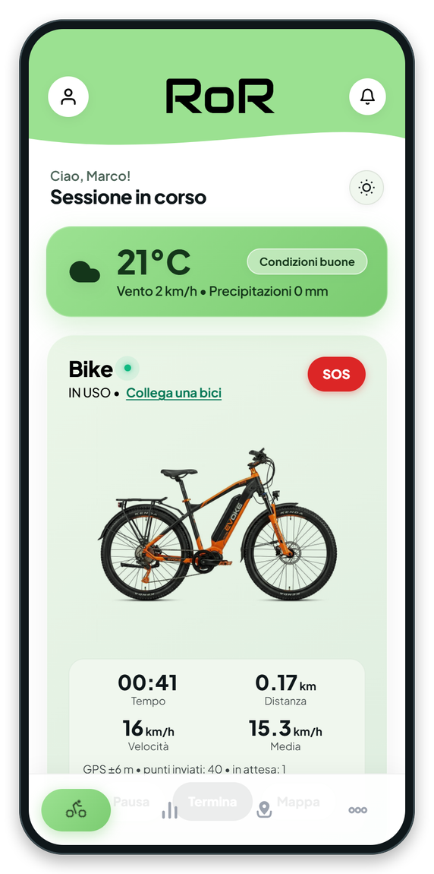
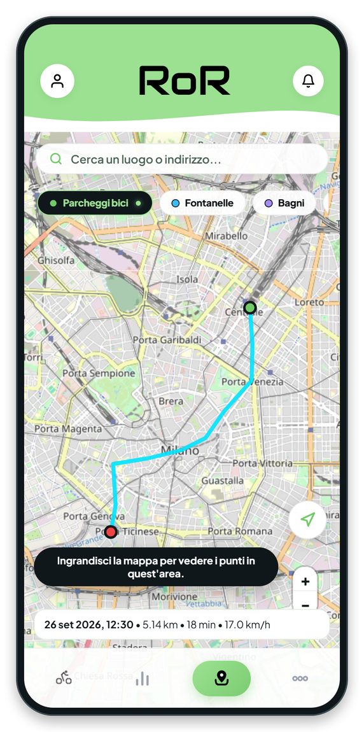
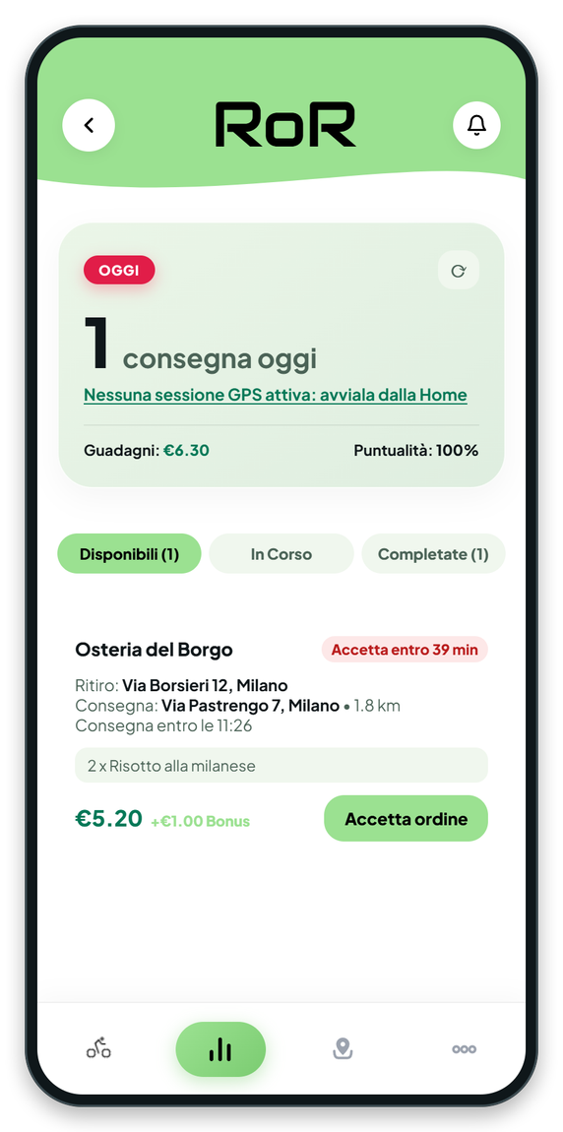
PROVA SUL CAMPO
FUNZIONA OGGI
Non è un'idea su carta: l'app funziona già
Il 29/09/2026 è stata installata e provata su un telefono Android reale: GPS, SOS, consegne e notifiche push.
Sessione GPS in corso
Il percorso sulla mappa
Ordini disponibili
Caduta rilevata → SOS
Schermate dell'app reale con dati dimostrativi
Rider of Riders (RoR) • Presentazione per investitori 2026
5
Notes:
Questo è il punto più importante: il software esiste e funziona. Queste sono schermate reali dell'app (con dati dimostrativi). Il 29 settembre l'abbiamo installata su un telefono Android: registrazione del percorso, SOS, consegne e notifiche push anche con l'app chiusa. Se possibile, a questo punto mostrate l'app dal vivo sul telefono.

Slide 6
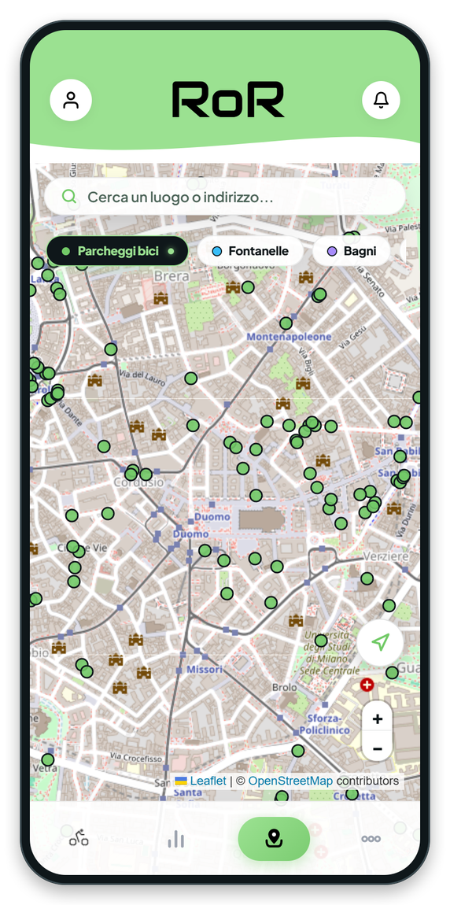




L'APP DEL RIDER
FUNZIONA OGGI
Progettata per la strada
Leggibile sotto il sole, robusta quando manca il segnale, utile tra una consegna e l'altra.
App Android e PWA
Funziona anche senza rete
Si installa senza store. Nell'app Android il GPS e il rilevamento cadute continuano anche a schermo spento.
In galleria i punti GPS restano in coda e partono al ritorno del segnale; l'app si apre anche offline.
La mappa di chi pedala
Notifiche e 3 lingue
Parcheggi bici, fontanelle, bagni e ciclofficine di Milano, più il tracciato di ogni percorso.
Ordini e SOS arrivano con una notifica push anche ad app chiusa. Italiano, inglese e spagnolo.
Visione: sblocco dello Smart Lock dall'app con conferma sonora.
Rider of Riders (RoR) • Presentazione per investitori 2026
6
Notes:
L'app è progettata per chi lavora in strada: funziona anche in galleria, perché i punti GPS vengono salvati e inviati appena torna il segnale. Sulla mappa il rider trova parcheggi bici, fontanelle, bagni e ciclofficine. Le notifiche push arrivano anche con l'app chiusa: lo abbiamo verificato su un telefono reale.

Slide 7


SICUREZZA SALVA-VITA
FUNZIONA OGGI
Rilevamento cadute e SOS automatico
La prima piattaforma per rider che protegge attivamente l'incolumità di chi lavora in strada.
1
Urto e rotazione anomali
I sensori del telefono (20 misure al secondo) riconoscono la caduta, anche su pavé.
Per il rider
2
Conto alla rovescia di 10 secondi
Serenità nei turni serali, notturni e con la pioggia: se perde conoscenza, l'allarme parte da solo con la sua posizione.
Allarme visivo e sonoro; nell'app Android anche a schermo spento.
3
«Sto bene» con un tocco
Il rider cosciente annulla l'allarme e riprende il turno.
SOS con la posizione esatta
Per l'azienda
4
Email ai contatti di emergenza e avviso ai compagni di gruppo sulla mappa.
Sicurezza sul lavoro documentata con dati oggettivi, utili anche per negoziare polizze di flotta più convenienti.
5
Soccorso rapido
Chiamata o SMS ai contatti e al 112 direttamente dall'app.
Rider of Riders (RoR) • Presentazione per investitori 2026
7
Notes:
La vita del rider viene prima di tutto. Il telefono misura accelerazione e rotazione 20 volte al secondo: se riconosce una caduta parte un conto alla rovescia di 10 secondi. Se il rider non risponde, perché è incosciente, parte l'SOS con la posizione: email ai contatti di emergenza e avviso ai compagni di gruppo. Nota: la soglia di rilevamento va ancora calibrata con prove reali (fase di test in corso).

Slide 8
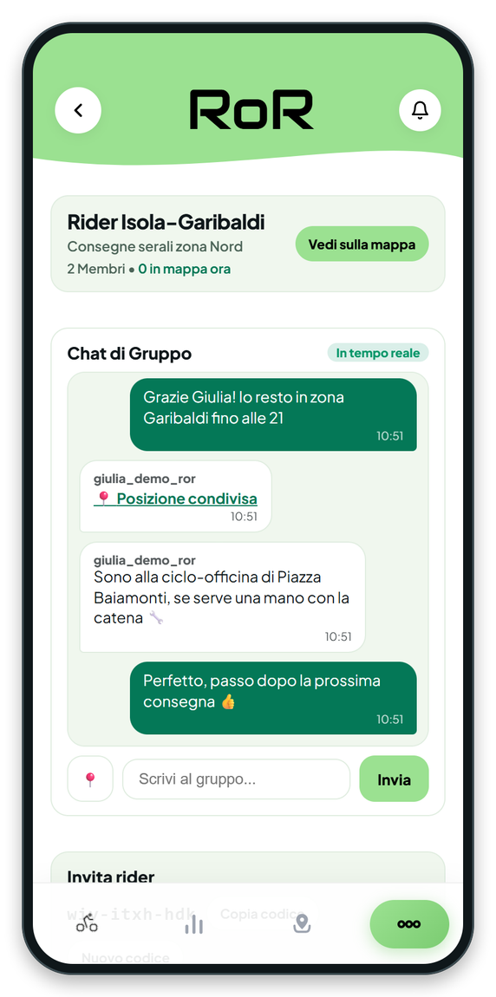
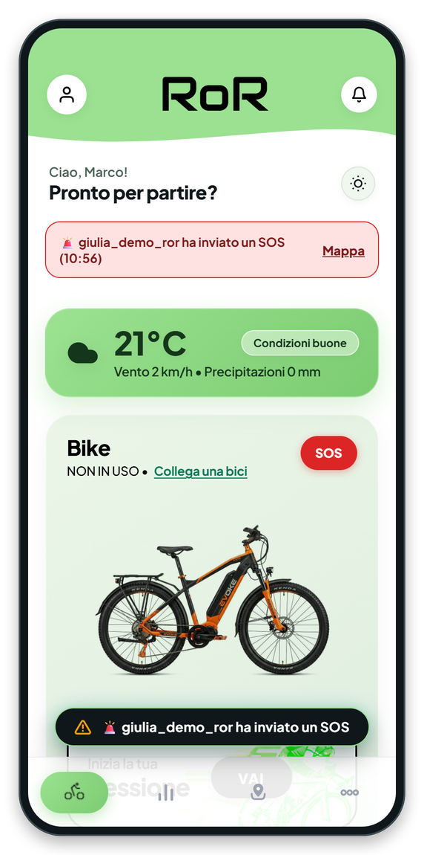


COMMUNITY
FUNZIONA OGGI
Nessun rider pedala da solo
Gruppi di rider con chat in tempo reale, posizioni sulla mappa e SOS condivisi.
Gruppi con codice o link d'invito
Ruoli, inviti revocabili e uscita dal gruppo in un tocco.
Chat in tempo reale
Messaggi e posizione condivisa; i messaggi persi si recuperano dopo una disconnessione.
Posizioni dei compagni
Solo per chi sceglie di condividerle e solo mentre pedala.
SOS visibile al gruppo
Se un compagno cade, chi è vicino lo vede subito in Home e sulla mappa.
Rider of Riders (RoR) • Presentazione per investitori 2026
8
Notes:
Il lavoro del rider è solitario: con i gruppi creiamo una community. Chat in tempo reale, posizione dei compagni (solo se la condividono) e, soprattutto, SOS visibile a chi è vicino. Nella seconda schermata si vede l'avviso che arriva quando un compagno di gruppo invia un SOS.

Slide 9
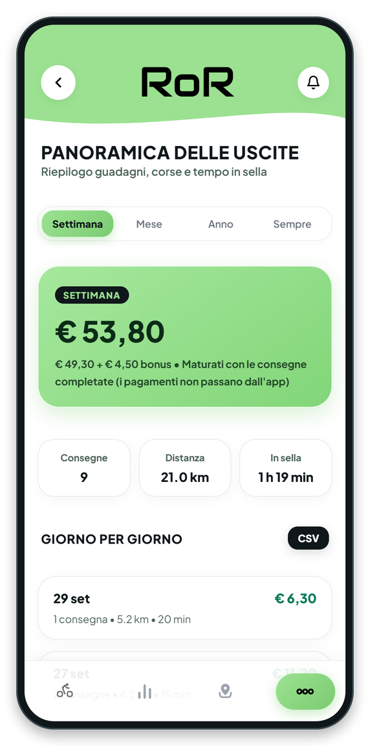




CONSEGNE E GUADAGNI
FUNZIONA OGGI
Dall'ordine al guadagno, tutto tracciato
Il pannello di amministrazione crea gli ordini; il rider li accetta, ritira e consegna dall'app.
1. Nuovo ordine
Creato dal pannello admin, con notifica push ai rider disponibili.
2. Accetta, ritira, consegna
Un ordine attivo per rider; se due rider accettano insieme, vince solo il primo.
3. Puntualità misurata
Ogni consegna è confrontata con l'orario promesso al cliente.
4. Guadagni e storico
Guadagni per giorno, settimana e mese, esportabili in CSV.
Rider of Riders (RoR) • Presentazione per investitori 2026
9
Notes:
Il flusso delle consegne è completo: l'amministratore crea l'ordine, i rider ricevono una notifica, uno lo accetta, lo ritira e lo consegna. L'app calcola guadagni e puntualità, che sono la base per gli incentivi. I pagamenti non passano dall'app: mostriamo quanto è stato maturato.

Slide 10
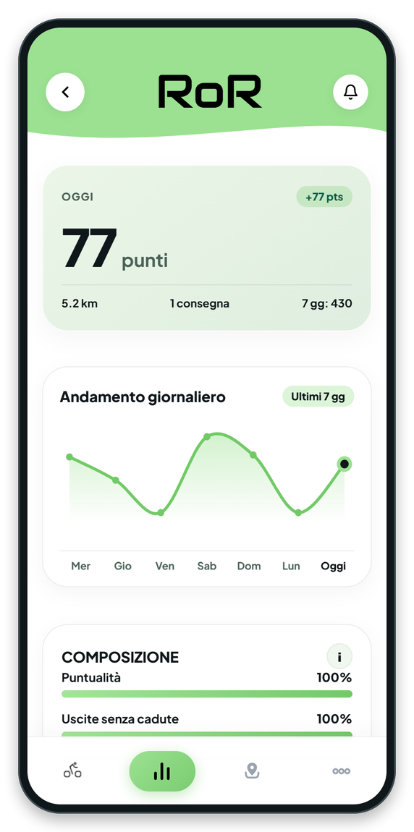


GAMIFICATION
FUNZIONA OGGI
VISIONE
Premiare chi guida bene, non chi corre
Trasformare il turno in un percorso che premia prudenza e qualità, invece della corsa contro il tempo.
FUNZIONA OGGI
VISIONE
Punteggio trasparente
Classifiche e livelli
10
punti per ogni km pedalato
Badge come «Gold Pro»: i rider più affidabili hanno priorità sulle fasce orarie e sugli ordini con mance maggiori.
20
punti per ogni consegna
+5
se consegnata in orario
Incentivi economici
Bonus reali per la guida sicura su un wallet digitale certificato: meno frustrazione, più guida corretta.
Ogni giorno anche puntualità e guida sicura (percorsi senza cadute). Regole visibili al rider: nessun algoritmo opaco.
Rider of Riders (RoR) • Presentazione per investitori 2026
10
Notes:
Invece di premiare la velocità, che causa incidenti, premiamo puntualità e sicurezza. Il punteggio esiste già nell'app con regole trasparenti: 10 punti per km, 20 per consegna, 5 in più se in orario. Classifiche, livelli e incentivi economici sono il passo successivo: rider più motivati restano più a lungo e riducono il turnover.

Slide 11
TECNOLOGIA
FUNZIONA OGGI
Architettura cloud a microservizi
La gestione di utenti e business è separata dal flusso GPS ad alta frequenza: si scala una parte senza toccare l'altra.
Flask API
PostgreSQL
Redis
Utenti, gruppi, ordini, SOS, chat in tempo reale (WebSocket)
Dati e storico
Posizioni live, sessioni
Telefono
Nginx
App Android nativa o web app (PWA)
HTTPS, sicurezza, limiti
FastAPI
RabbitMQ
GPS worker
Riceve i punti GPS dei rider, in blocchi, anche dopo l'assenza di rete
Coda: nessun punto perso
Percorsi GPX, km, pause
10 servizi Docker
Notifiche push Firebase
Backup giornalieri
Pronto per un server o per il PC + tunnel
Rider of Riders (RoR) • Presentazione per investitori 2026
11
Notes:
Sotto il cofano c'è un'infrastruttura professionale. Flask gestisce utenti, gruppi, ordini e SOS; FastAPI riceve i punti GPS e li mette in una coda RabbitMQ, così nessun punto va perso nelle ore di punta. Un worker calcola percorsi, chilometri e pause. Tutto gira in 10 servizi Docker: oggi su un PC con un tunnel gratuito, domani su un server, senza cambiare il codice.

Slide 12



QUALITÀ
FUNZIONA OGGI
Software solido, testato e verificato
Ogni modifica passa da test automatici e da integrazione continua su GitHub Actions.
131
294
6
0
test automatici backend
test automatici frontend
test end-to-end
vulnerabilità note
pytest
Vitest
browser reale, Playwright
nelle dipendenze (npm audit)
Privacy by design (GDPR)
Backup giornalieri verificati
Audit di sicurezza
Esportazione dei dati personali, cancellazione dell'account e tempi di conservazione dichiarati.
Copia di database e percorsi ogni 24 ore, con prova di ripristino automatica.
497 richieste malevole o incrociate: nessun errore e nessun accesso ai dati di altri utenti.
Rider of Riders (RoR) • Presentazione per investitori 2026
12
Notes:
Un software per la sicurezza delle persone deve essere affidabile: 131 test sul backend, 294 sul frontend e 6 test che usano un browser reale, eseguiti a ogni modifica. Abbiamo curato privacy e sicurezza fin dall'inizio: esportazione e cancellazione dei dati, backup giornalieri verificati e un audit con quasi 500 richieste malevole senza alcun accesso ai dati altrui.

Slide 13
PROPOSTA DI VALORE
FUNZIONA OGGI
OBIETTIVO
Il ritorno per le aziende di delivery
Benefici per food delivery, e-commerce e corrieri urbani. Gli obiettivi numerici saranno misurati nel pilota 2027.
Pronta
Piattaforma senza costi di R&D
−40%
Furti e smarrimenti di bici
Il software funziona già: nessun investimento milionario per partire da zero. Integrazione via API con i gestionali esistenti.
Obiettivo con lo Smart Lock a telaio e la telemetria GPS continua, che permette anche di recuperare i mezzi.
FUNZIONA OGGI
OBIETTIVO
−30%
Turnover dei rider
km
Manutenzione preventiva
Obiettivo con incentivi alla guida sicura e tutele contro gli infortuni: meno abbandoni, meno costi di selezione.
I km di ogni bici sono già registrati: la base per avvisare su freni, catene e copertoni prima del guasto.
OBIETTIVO
FUNZIONA OGGI
Rider of Riders (RoR) • Presentazione per investitori 2026
13
Notes:
Per le aziende il valore è concreto: la piattaforma esiste già, quindi niente costi di sviluppo da zero. Le riduzioni di furti (-40%) e turnover (-30%) sono obiettivi, non risultati: li misureremo nel pilota del 2027. La manutenzione preventiva parte da un dato che già raccogliamo: i km di ogni bici.

Slide 14
MODELLO DI BUSINESS
VISIONE
Piani per le flotte: SaaS per bici attiva
Ricavi ricorrenti che crescono con la flotta. Listino proposto, da validare con i primi clienti.
PER INIZIARE
CONSIGLIATO
GRANDI FLOTTE
SaaS Flotta Base
SaaS Flotta Pro + SOS
Kit Hardware & Enterprise
€14
€19
Su misura
/ mese per bici attiva
/ mese per bici attiva
vendita o noleggio operativo
Dashboard di monitoraggio della flotta
App rider multilingua, utenti illimitati
Tracciamento GPS in tempo reale
Supporto via ticket entro 12 ore
Tutto il piano Base
Rilevamento cadute e protocollo SOS
Punteggio, classifiche e incentivi
Report km per la manutenzione programmata
Centraline IoT MPU-6050 e Smart Lock
Integrazione API REST/WebSocket
Officine meccaniche convenzionate
Assistenza prioritaria 24/7
Rider of Riders (RoR) • Presentazione per investitori 2026
14
Notes:
Il modello per le aziende è un abbonamento mensile per bici attiva: 14 euro per il piano base, 19 con rilevamento cadute e gamification. Per le grandi flotte offriamo il kit hardware (centralina e Smart Lock) in vendita o noleggio, con integrazione nei loro gestionali. I prezzi sono una proposta da validare con i primi clienti.

Slide 15






OLTRE IL SAAS
VISIONE
Un ecosistema di ricavi a impatto sociale
Dal business plan 2027–2029 di Rider of Riders Srl Benefit: più fonti di ricavo, un'unica missione.
Consegne
Marketplace di prossimità
Sostieni un rider
Tutele su 3 livelli
Report ESG
Commissioni sulle consegne svolte dalla flotta RoR.
Prodotti ad alto margine consegnati sotto casa dai rider.
Micro-abbonamenti dei cittadini (da 1 a 10 € al giorno) che finanziano le tutele.
Lavoro, persona e famiglia, con broker assicurativi partner.
Metriche sociali verificabili per la rendicontazione CSRD delle aziende clienti.
Srl Benefit: lo statuto lega l'impresa alla dignità del lavoro e al welfare dei rider (infortuni, pensione, famiglia).
Rider of Riders (RoR) • Presentazione per investitori 2026
15
Notes:
Oltre agli abbonamenti per le flotte, il business plan prevede altre fonti di ricavo coerenti con la missione sociale: commissioni sulle consegne, un marketplace di prossimità, il programma «Sostieni un rider» in cui i cittadini finanziano le tutele con piccoli abbonamenti, le coperture assicurative su tre livelli e i report ESG per le aziende.

Slide 16
PROIEZIONI
VISIONE
Da 10 a 1.000 rider in tre anni
Stima prudente: il valore delle consegne non è ricavo di RoR. Ipotesi esplicite, da validare con il pilota.
2027
CONSEGNE GESTITE
RICAVI RoR
RISULTATO
€216k
€37k
−€129k
MVP • 10 rider
coperto dal seed
2028
CONSEGNE GESTITE
RICAVI RoR
RISULTATO
€2,2M
€433k
−€31k
Crescita • 100 rider
quasi in pareggio
2029
CONSEGNE GESTITE
RICAVI RoR
RISULTATO
€21,6M
€4,3M
+€2,4M
Ipotesi: 330 consegne al mese per rider a €5,50 (€1.800), RoR trattiene il 15%; SaaS €17 per bici al mese su 300 (2028) e 3.000 (2029) bici di aziende clienti; marketplace e «Sostieni un rider» €40 per rider al mese.
Scala • 1.000 rider
margine del 55%
Rider of Riders (RoR) • Presentazione per investitori 2026
16
Notes:
Abbiamo reso le proiezioni più prudenti e trasparenti. Il business plan contava come ricavo tutto il valore delle consegne (circa 1.800-2.500 euro al mese per rider), ma quei soldi sono in gran parte il compenso del rider. Qui separiamo il valore delle consegne gestite dai ricavi veri di RoR: il 15% di commissione, gli abbonamenti SaaS delle aziende e il margine di marketplace e sostenitori. I costi includono team, tecnologia, bici e kit antifurto, tutele e marketing. Risultato: perdita nel 2027 coperta dal seed, quasi pareggio nel 2028 e utile nel 2029 con 1.000 rider. Tutti i numeri sono ipotesi da validare nel pilota.

Slide 17

ROADMAP
Dal software pronto alla scala metropolitana
Tappe allineate al business plan; le fasi successive dipendono dal finanziamento.
OGGI • 2026
Q1 2027 • POC
2027 • MVP
2028 • CRESCITA
2029 • SCALA
Software completo
Prova di concetto
Primi 10 rider
100 rider
1.000 rider
App Android + web app + cloud
Provata su Android reale (29/09)
Mappa di Milano con i POI
2 bici attrezzate
Il team e i primi rider volontari
Telemetria e cadute sul campo
Zona Garibaldi–Baiamonti
Marketplace di prossimità
«Sostieni un rider»
Accordi con aziende di food delivery ed e-commerce
Cruscotto multi-città
Area metropolitana di Milano
Poi Roma, Torino, Bologna, Napoli
Routing AI e manutenzione predittiva
Le date dal 2027 in poi dipendono dal finanziamento e dai risultati del pilota.
Rider of Riders (RoR) • Presentazione per investitori 2026
17
Notes:
Oggi il software è completo e provato su un telefono reale. Nel primo trimestre 2027 parte la prova di concetto con 2 bici attrezzate, il team e i primi rider volontari. Poi l'MVP con 10 rider tra Porta Garibaldi e Piazza Baiamonti, 100 rider nel 2028 e 1.000 nel 2029, con l'espansione ad altre città e funzioni di intelligenza artificiale.

Slide 18



IL TEAM
Le persone dietro Rider of Riders
Il team che ha progettato e sviluppato la piattaforma, pronto a guidare il pilota a Milano.
1
2
3
4
Membro del team
Membro del team
Membro del team
Membro del team
Co-founder
Co-founder
Co-founder
Co-founder
CIÒ CHE ABBIAMO GIÀ COSTRUITO INSIEME
App Android e web app
Piattaforma cloud
425 test automatici
Business plan 2027–2029
Rider of Riders (RoR) • Presentazione per investitori 2026
18
Notes:
Questo è il team. Abbiamo progettato e sviluppato tutta la piattaforma: l'app Android e web, il cloud, 425 test automatici e il business plan. Qui potete aggiungere i ruoli di ciascuno (sviluppo, prodotto, finanza, operazioni) e il contesto in cui è nato il progetto.

Slide 19
INVESTIMENTO
Cerchiamo €1,2 milioni in due fasi
Per passare dal software già pronto a una flotta di 1.000 rider a Milano.
SEED
SERIE A
COSA C'È GIÀ
€200.000
€1.000.000
App funzionante e testata su Android
Infrastruttura cloud pronta
Business plan triennale
Sede operativa prevista in Via Enrico Tazzoli 13, Milano
Officina meccanica partner per l'hardware
Prova di concetto e MVP (2027)
Scala (2028–2029)
Bici attrezzate e kit antifurto
Primi 10 rider e costituzione della Srl Benefit
Accordi con broker e fondazioni
Da 10 a 1.000 rider
Marketplace e abbonamenti
Team operativo e partnership con le aziende
Il software è già pronto: l'investimento va sulle persone e sulle bici, non sullo sviluppo da zero.
Rider of Riders (RoR) • Presentazione per investitori 2026
19
Notes:
Cerchiamo 1,2 milioni di euro in due fasi: 200 mila di seed per la prova di concetto e l'MVP nel 2027, e un milione per scalare a 1.000 rider tra il 2028 e il 2029. Partiamo con un vantaggio: il software è già pronto e testato, quindi l'investimento va quasi tutto sulle persone e sulle bici, non sullo sviluppo da zero.

Slide 20
PEDALIAMO INSIEME
Un delivery urbano più sicuro e più giusto
Meno furti, più sicurezza per i rider e controllo dei costi per le aziende, con una tecnologia che funziona già oggi.
Chiedeteci una demo dal vivo dell'app
Rider of Riders (RoR) • Milano, Italia • lolsiempremarina@gmail.com
Rider of Riders (RoR) • Presentazione per investitori 2026
20
Notes:
RoR è pronta a trasformare il delivery in bicicletta in un lavoro più sicuro e più giusto, con una tecnologia che funziona già. Vi invitiamo a provare l'app dal vivo. Grazie per l'attenzione: siamo a disposizione per le vostre domande.

